Slide 1


РОДИНА МОЯ БЕЛАРУСЬ В ЛИЦАХ
ИТОГИ. VII Всебелорусское народное собрание – главное политическое событие года
Май, 2024 год

Slide 2



РОДИНА МОЯ БЕЛАРУСЬ
В ЛИЦАХ
Викторина

Slide 3



Мы должны чувствовать себя причастными к жизни нашего государства, нашего народа и понимать, что от активной позиции каждого из нас зависит благосостояние нашей страны.
Ответьте на вопросы викторины:
Вопрос 1
Вопрос 2
Вопрос 3
Вопрос 4
Вопрос 5

Slide 4

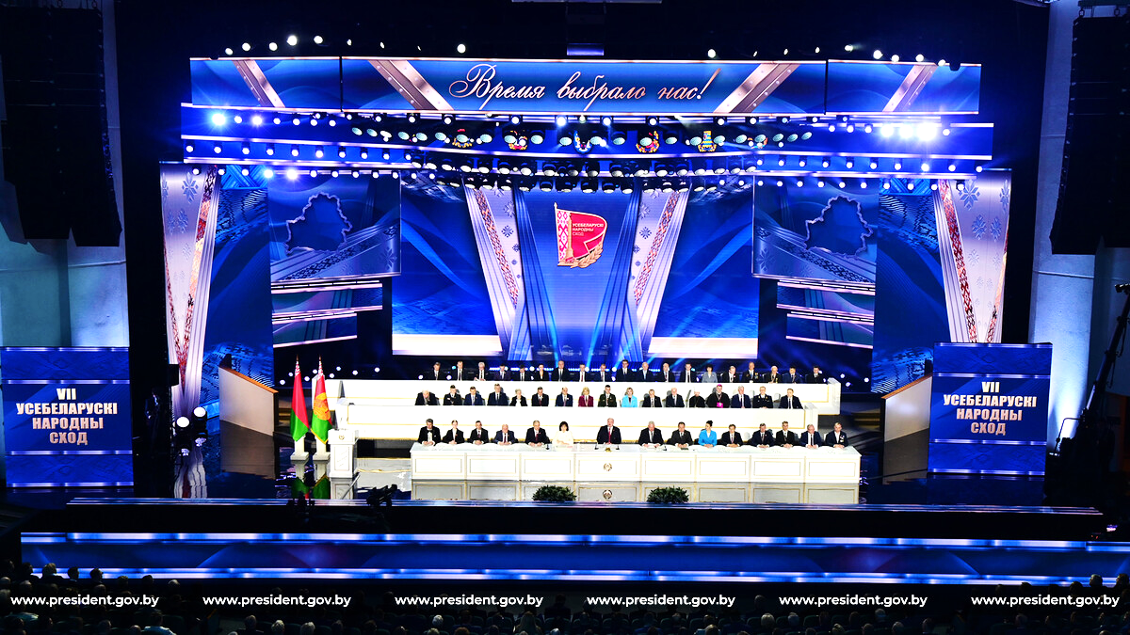
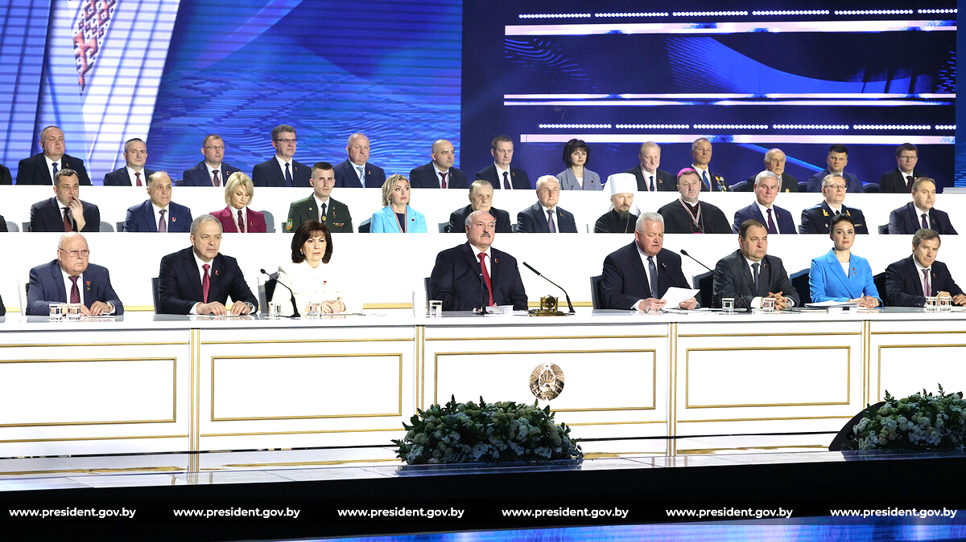
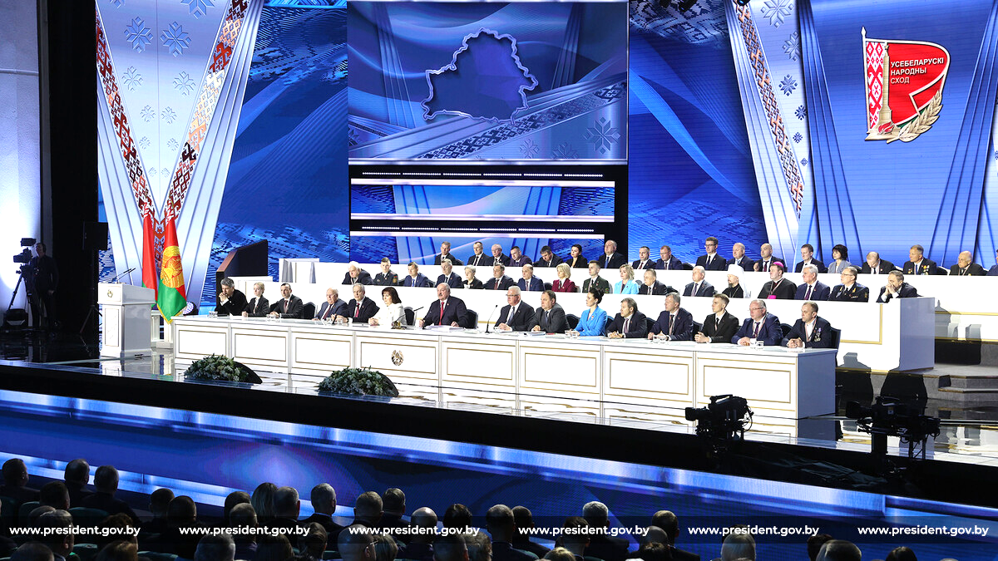
Вопрос 1
Какое событие состоялось в Республике Беларусь 24-25 апреля 2024 года?
Ответ
Вернуться назад
Заседание VII Всебелорусского народного собрания.
VII Всебелорусское народное собрание – событие для Республики Беларусь поистине историческое. Впервые народное вече проходило в новом конституционном статусе.

Slide 5
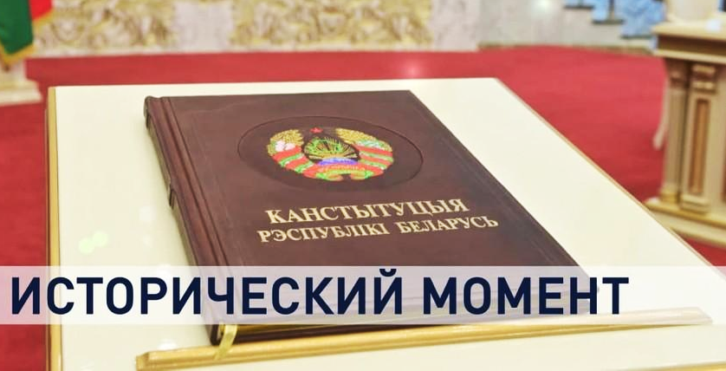
Вопрос 2
Каков в настоящее время конституционный статус Всебелорусского народного собрания?
Ответ
Вернуться назад
Согласно Конституции Республики Беларусь, принятой по результатам республиканского референдума 27 февраля 2022 года, Всебелорусское народное собрание стало органом государственной власти.
Всебелорусское народное собрание – высший представительный орган народовластия Республики Беларусь, определяющий стратегические направления развития общества и государства, обеспечивающий незыблемость конституционного строя, преемственность поколений и гражданское согласие.
Всебелорусское народное собрание осуществляет свою деятельность в форме заседаний, которые проводятся не реже одного раза в год.

Slide 6
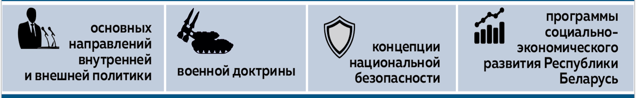
Всебелорусское народное собрание принимает решения об утверждении:
Основные полномочия Всебелорусского народного собрания:
утверждает основные направления внутренней и внешней политики, военную доктрину, концепцию национальной безопасности;
утверждает программы социально-экономического развития страны и заслушивает Премьер-министра об их выполнении;
предлагает изменения и дополнения в Конституцию;
предлагает проведение республиканских референдумов;
вправе рассматривать вопрос о легитимности выборов;
уполномочено принимать решение о смещении Президента с должности в случае систематического или грубого нарушения им Конституции либо совершения государственной измены или иного тяжкого преступления;
вправе ввести на территории Республики Беларусь чрезвычайное или военное положение при наличии оснований;
по предложению Президента уполномочено принимать решение о возможности направления военнослужащих, сотрудников военизированных организаций, иных лиц за пределы Республики Беларусь для участия в обеспечении коллективной безопасности и деятельности по поддержанию международного мира и безопасности;
дает обязательные для исполнения поручения государственным органам и должностным лицам и др.

Slide 7

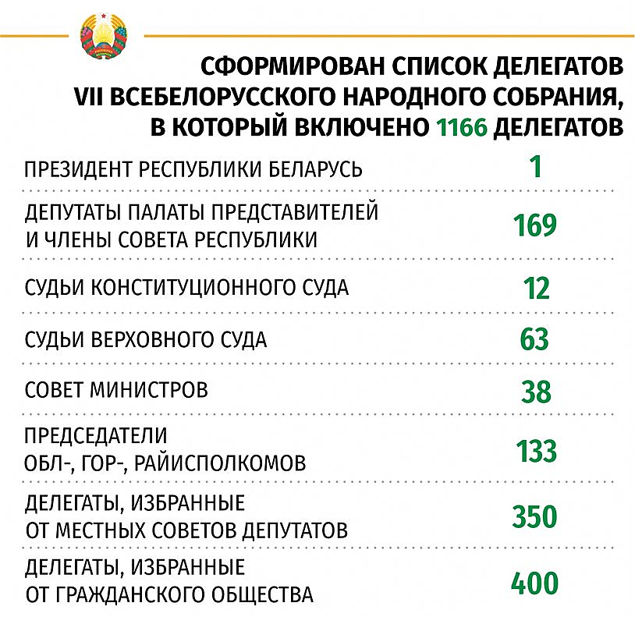
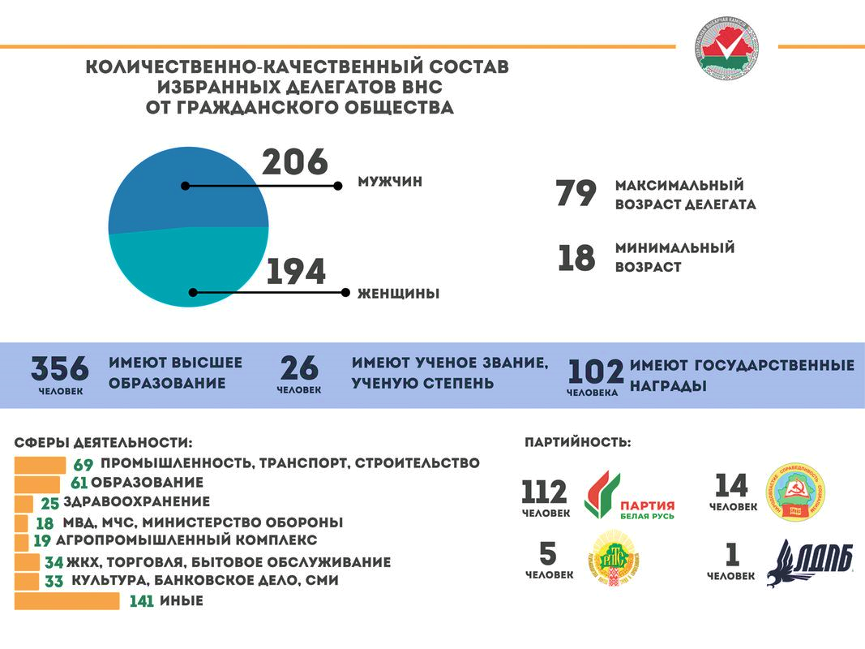
Вопрос 3
Изучите инфографику.
Можно ли согласиться с образной характеристикой: «Всебелорусское народное собрание – это, фактически, Беларусь в миниатюре»?
Ответ
Вернуться назад
Из инфографик видно, что это люди разных социальных групп, возрастов и профессий из всех регионов страны. Фактически Всебелорусское народное собрание – это Беларусь в миниатюре.

Slide 8

ПЕРВОЕ ЗАСЕДАНИЕ VII ВНС ПРОШЛО 24-25 АПРЕЛЯ 2024 г.

Slide 9
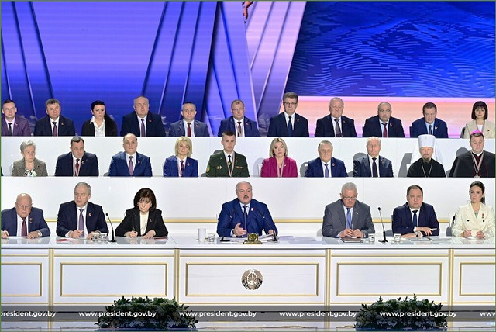
Вопрос 4
Какие важнейшие документы были утверждены на VII Всебелорусском народном собрании?
Ответ
Вернуться назад
Во второй день работы Всебелорусского народного собрания делегаты утвердили Концепцию национальной безопасности и Военную доктрину Республики Беларусь.
Концепция национальной безопасности представляет собой совокупность официальных взглядов на обеспечение безопасности личности, общества и государства от внешних и внутренних угроз во всех сферах жизнедеятельности Республики Беларусь.
Военная доктрина Республики Беларусь – это система официально принятых в Республике Беларусь взглядов на поддержание международного мира и безопасности, обеспечение военной безопасности Республики Беларусь, ее вооруженную защиту в рамках обороны государства.
Военная доктрина отражает основы военной политики Республики Беларусь.

Slide 10

Вопрос 5
Как вы думаете, почему VII Всебелорусское народное собрание проходило под девизом «Время выбрало нас!»?
Ответ
Вернуться назад
Нам приходится жить в эпоху глобальных перемен, когда пытаются переписать историю, стереть из памяти людей главные человеческие ценности. И в это сложное время мы стойко держимся, стараясь сохранить честь, достоинство, правду. Время выбрало нас, чтобы проверить на прочность и надежность, на человечность и истинный патриотизм.
Наша задача – защитить суверенитет и независимость нашей Родины. Мы должны сохранить страну, обеспечить ее счастливое будущее. Кроме нас, больше это никто не сделает. Время выбрало нас!

